Slide 1





Naar het secundair onderwijs
Notes:
Goede avond en welkom op onze (online) infoavond naar het secundair onderwijs.
Deze avonden zijn een samenwerking tussen CLB Het Kompas, GO! CLB Rivierenland en GO! CLB Mechelen met afdeling in Heist-op-den-Berg.
(Mogen we vragen uw camera en geluid af te zetten
U kan dit via de balk doen door op het camera en microfoontje te klikken.
Indien u gedurende de avond vragen hebt, kan u deze stellen door via de chat de vraag door te geven. We stoppen ook op verschillende momenten in de powerpoint voor vragen. Stel ze dus gerust)
Indien u na deze avond nog vragen heeft kan u altijd uw contactpersoon van de school van uw kind contacteren voor een gesprek.

Slide 2

Wat kan je doen als ouder?
Notes:
En wat kan je nu doen als ouders om je kind te ondersteunen in dit hele keuzeproces?

Slide 3
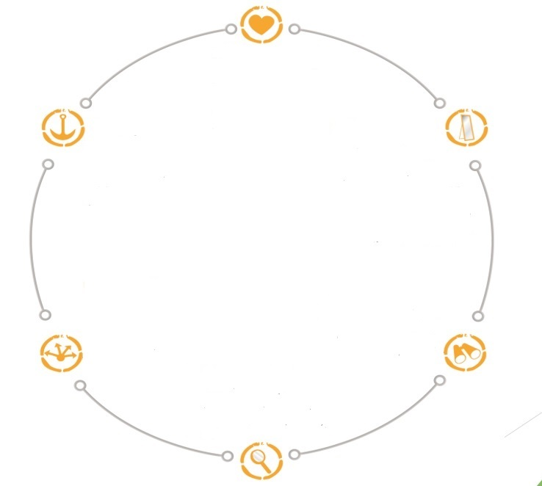
STUDIEKEUZEPROCES
Steunen - Sturen - Inspireren - Motiveren
Notes:
De hele keuze van uw zoon/dochter kan geplaatst worden binnen een beslissingscirkel. Deze wordt altijd tijdens een keuzeproces doorlopen. Van een kleine keuze van eten tot bijvoorbeeld grotere keuze zoals studies. Vaak automatisch maar we vinden het toch belangrijk om deze even onder de loep te nemen.
Als ouder is het belangrijk om mee te gaan in het studiekeuzeproces.

Slide 4

ORIËNTEREN
Je weet dat de keuze er aan komt
Met open blik
Samen klaarmaken voor de keuze
Start al in het vijfde leerjaar
Notes:
Als eerste stap is de oriëntatie er.
Je zoon of dochter zit in het 5e/6e leerjaar en je weet dat ze de grote stap gaan zetten.
Belangrijk om bij stil te staan dat het er allemaal aankomt zowel thuis als op school.
Zo vroeg mogelijk starten is zeker een aanrader.
Infoavonden voor 5e en 6e jaar.

Slide 5

ZELFCONCEPTVERHELDERING
Gesprek aangaan met je kind
Wie ben ik?
Wat kan ik (minder) goed?
Anderen bevragen
Wat wil ik?
Vanuit verschillende perspectieven info verzamelen over je kind
Wat doe ik graag?
Op school maar ook thuis, vrije tijd, …
Notes:
Als tweede stap is het belangrijk dat je zoon/dochter zichzelf goed leert kennen.
Wie ben ik? Wat kan ik? Goed, minder goed? Wat wil ik? Wat doe ik graag?
Een spiegel voorhouden door zowel zelf stil te staan bij zichzelf maar ook in gesprek te gaan met anderen.
Anderen kunnen ouders, familie, juf of meester en vrienden zijn.

Slide 6

EXPLOREREN IN DE BREEDTE
Naar Infoavond komen
Naar Beroepenhuis gaan
Kijken op Onderwijskiezer
Zonder vooroordelen
Scholen gaan bezoeken
(al in vijfde leerjaar)
Naar scholenbeurs gaan
Niet in hun plaats oplossen, samen op ontdekkingstocht gaan
Notes:
Als je je zelf kent kan je aan de slag gaan door te gaan bekijken wat er allemaal is, Ons secundair onderwijs heeft een groot aanbod. Veel verschillen en manier van onderwijs.
Je kan best eerst dit allemaal bekijken in de breedte.
Zo is deze avond al een eerste stap voor jullie maar ook bijvoorbeeld naar infoavonden/beurzen van scholen te gaan informeer je je breed, snuister eens door de studierichtingen op onderwijskiezer, vul al eens een I-like in en kijk wat hier uit verder komt.
Samen met hen deze zoektocht doen zonder vooroordelen en ideeën.

Slide 7

EXPLOREREN IN DE DIEPTE
Paar scholen herbezoeken
Hoe verloopt de inschrijving
Lessenrooster bekijken
Traject naar school bekijken
Schoolreglement lezen
Checklist schoolkeuze gebruiken
Wat met bepaalde onderwijsnoden?
Andere ouders, leerlingen bevragen die daar naar school gaan
Notes:
Als je weet wat er allemaal is in ons landschap kan je beginnen met deze zaken te bekijken in de diepte. Meer gerichter scholen en studierichtingen bekijken.
Bekijk eens de lessenrooster, hoe kan je je inschrijven?
Onze checklist schoolkeuze eventueel gebruiken (wordt achteraf bezorgd)
Bevragen van andere ouders en leerlingen die er al naar school gaan.

Slide 8

STUDIEKEUZE-NABIJHEID
Alles op een rijtje zetten
Kiezen voor jouw kind, niet vergelijken met anderen
Start inschrijvingsprocedure
Kind mee laten kiezen
Geruststellen
Niet te veel sturen, wel info geven
Hoe kies jij als ouder?
Notes:
Eens je alles hebt bekeken is het belangrijk om alles op een rijtje te zetten.
Eventueel te vertellen hoe jij een keuze maakt als ouder.
Samen met hen kiest en hen gaat inschrijven.

Slide 9

BINDING
Voorbereiden op het S.O.
Vragen stellen om onzekerheid weg te krijgen
Nog eens langs de school gaan
Kind in eigen woorden laten uitleggen waarom het voor die bepaalde school gekozen heeft
Traject eens afleggen
Notes:
En eens je dan ingeschreven hebt is het belangrijk om de laatste stap binding te doorlopen.
Er gaan nog vragen komen na die inschrijving, ze gaan hun voorbereiden op het SO. Zomer voor de grote stap nog wel wat vragen.
Nog eens het traject naar school overlopen.
Gesprekken aangaan met medeleerlingen die nog die stap zetten. Of met familieleden of vrienden die daar naar school gaan.
En dan is de grote moment aangebroken…
VRAGEN????

Slide 10

Je staat er niet alleen voor …
Je kan beroep doen op leerkrachten, ouders, vrienden …
Je kan terecht bij het CLB als je er zelf niet uitgeraakt
Notes:
En je staat er zeker niet alleen voor!
Veel succes!

